Slide 1

NOMBRE DEL CURSO
NOMBRE DEL TUTOR

Slide 2

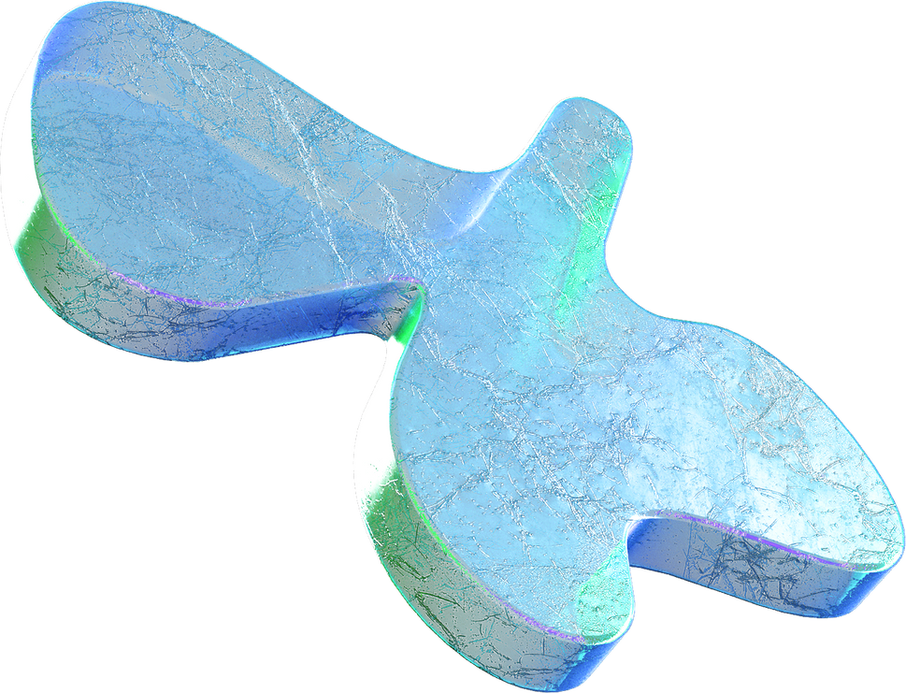
Processing y
Stacked Framework

Slide 3


Recordatorios
—-------
—-------

Slide 4

AGENDA
📎 Introducción y Conceptos generales:
¿Qué es Processing?
📎 IoT Stacked Framework
📎 Protocolos de comunicación IoT

Slide 5

Competencias
El estudiante configura sistemas de comunicación IoT utilizando protocolos como HTTP o COAP mediante servidores API RESTful y dispositivos embebidos para optimizar la transmisión de datos en redes inalámbricas de bajo consumo.

Slide 6



¿QUÉ ES PROCESSING?
Es un lenguaje de programación, desarrollado para hacer más fácil la programación a personas con intereses en diseño y arte.
Permite trabajar con gracias a sus bibliotecas
Sonido
Video
Gráficos 3D
Surge en el año 2001, creado por Casey Reas y Ben Fry en el MIT Media Lab
Es un software gratuito y OpenSource
Tiene como fin crear animaciones, gráficos y programas interactivos

Slide 7
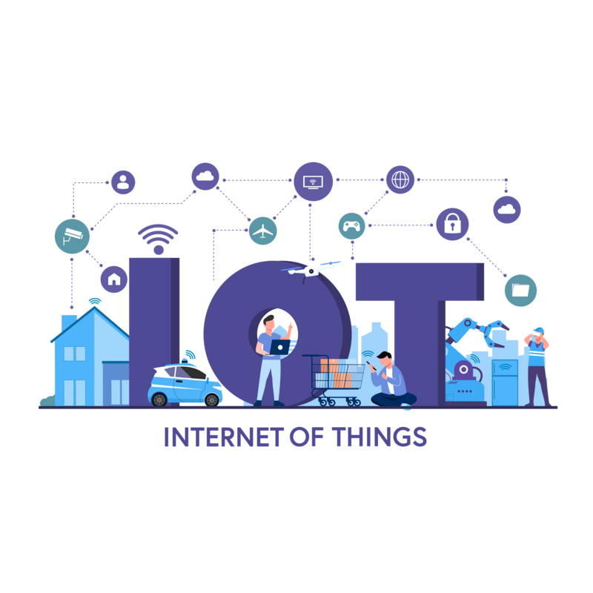
Introducción a IoT

Slide 8
Introducción al IoT Stacked Framework
Es un modelo en capas (stack) que organiza cómo funcionan los sistemas de Internet de las Cosas (IoT).
Capas típicas en un IoT Stack
Hardware / Devices
Todo lo físico: sensores de temperatura, humedad, cámaras, actuadores y microcontroladores.
Capturan información del entorno o realizan acciones físicas.
Software
Programas y firmware que corren en los dispositivos o gateways.
Gestionan sensores, controlan actuadores, procesan datos y preparan la información para enviarla.
Communications
Cómo los dispositivos envían datos entre sí o hacia la nube.
Protocolos y redes como Wi-Fi, Bluetooth, Zigbee, LoRa, MQTT, HTTP, 4G/5G.
Cloud Platform
Servidores y plataformas en la nube que almacenan, procesan y analizan los datos.
Incluye bases de datos, APIs, dashboards y herramientas de análisis.
Ejemplo: AWS IoT, Azure IoT Hub, Google Cloud IoT.
Cloud Applications
Aplicaciones finales para el usuario donde se visualiza la información o se controlan dispositivos.
Interfaces web, apps móviles o dashboards interactivos.
Ejemplo: app de domótica, panel industrial de monitoreo.

Slide 9
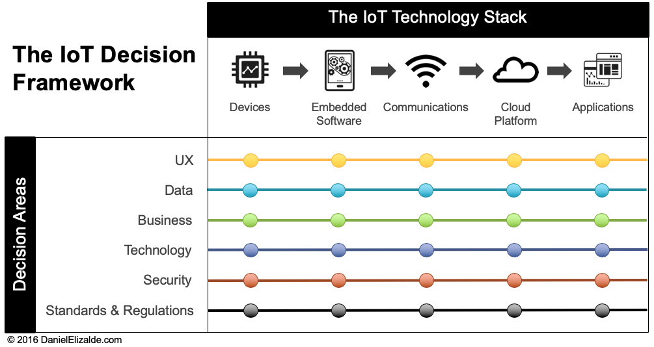
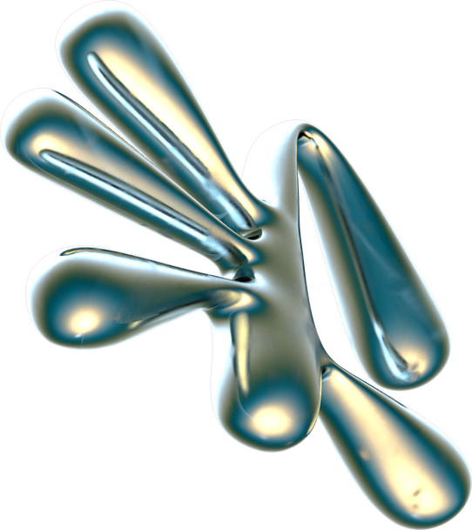
IoT Stacked Framework

Slide 10
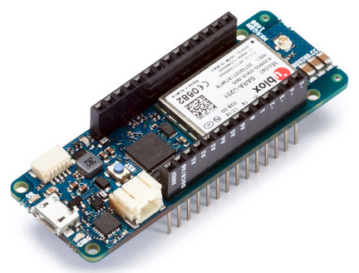
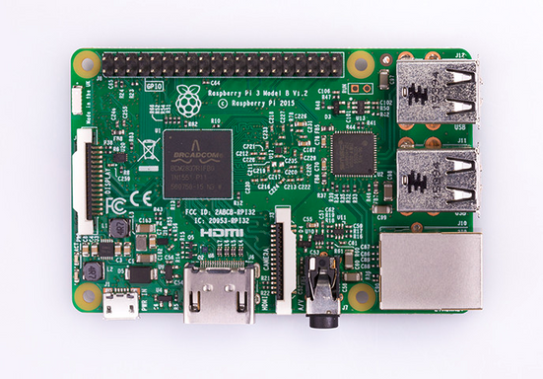
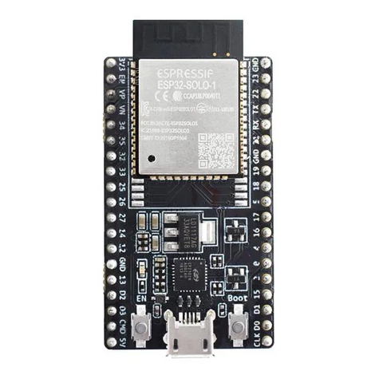
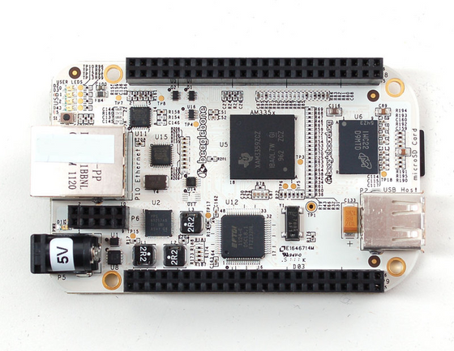
Placas utilizadas en IoT
ARDUINO UNO / MEGA / NANO
Microcontroladores fáciles de programar, ideales para prototipos y proyectos educativos con sensores y actuadores. No tienen Wi-Fi ni Bluetooth integrado y tienen memoria limitada.
RASPBERRY PI
Mini computadora Linux con gran capacidad de procesamiento, usada como gateway IoT o servidor local. Soporta cámaras, dashboards y tareas complejas, pero consume más energía.
ESP32
Versión más potente del ESP8266, con Wi-Fi y Bluetooth, más pines y capacidad de multitarea. Ideal para proyectos IoT más complejos, aunque consume más energía.
BEAGLEBONE
Mini computadora embebida potente, con muchos GPIO y capacidades de tiempo real, usada en robótica avanzada y automatización industrial. Curva de aprendizaje más alta y comunidad más pequeña.

Slide 11
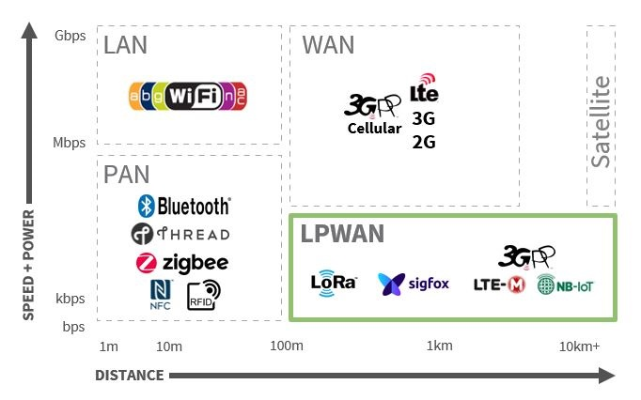
Protocolos de Comunicacion (fisicos)
En IoT, los protocolos de comunicación físicos son los que permiten que los dispositivos intercambien datos a nivel de hardware, determinando cómo se transmiten las señales y hasta qué distancia. Elegir el protocolo adecuado es crucial, ya que afecta el alcance, la velocidad de transmisión, el consumo de energía y la estabilidad de la red. Entre los más usados se encuentran Wi-Fi, Bluetooth, Zigbee y LoRa, cada uno con características específicas según el tipo de aplicación IoT.

Slide 12

Bluetooth
Bluetooth es un protocolo de comunicación inalámbrica de corto alcance que permite que dispositivos cercanos intercambien datos sin necesidad de cables. En IoT, se usa para conectar sensores, actuadores y dispositivos personales de manera eficiente y con bajo consumo energético.
Bluetooth clásico (BR/EDR)
Mayor velocidad (~3 Mbps)
Consumo de energía más alto
Usado en audio, periféricos y transferencias rápidas de datos
Bluetooth Low Energy (BLE)
Diseñado para bajo consumo energético
Velocidad menor, pero suficiente para sensores y notificaciones periódicas
Ideal para wearables, domótica y sensores IoT
Alcance: corto, típicamente 10–100 metros según la versión y entorno.

Slide 13
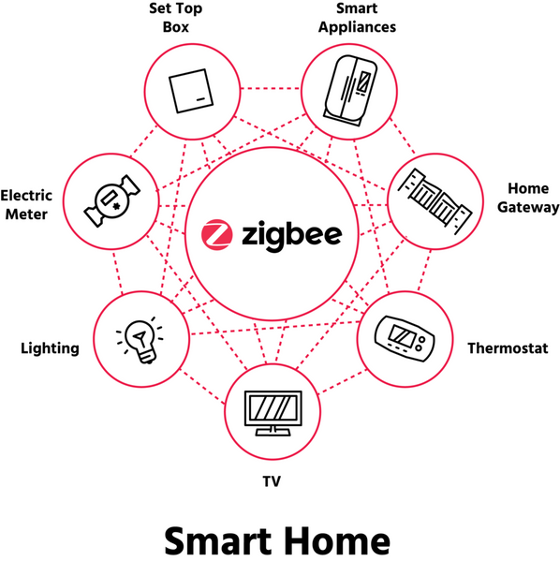
Zigbee
Es un protocolo de comunicación inalámbrica de corto a medio alcance diseñado para redes de bajo consumo y bajo ancho de banda. Es muy usado en IoT para conectar sensores y actuadores en entornos domésticos e industriales.
Características
Alcance: típicamente 10–100 metros por nodo, pero se puede ampliar con redes en malla (mesh).
Consumo: muy bajo, ideal para dispositivos alimentados por batería.
Topología: malla (mesh), lo que permite que los datos se retransmitan entre nodos y se aumente la cobertura.
Frecuencia: 2.4 GHz globalmente, aunque existen bandas regionales (868 MHz en Europa, 915 MHz en EE. UU.).

Slide 14
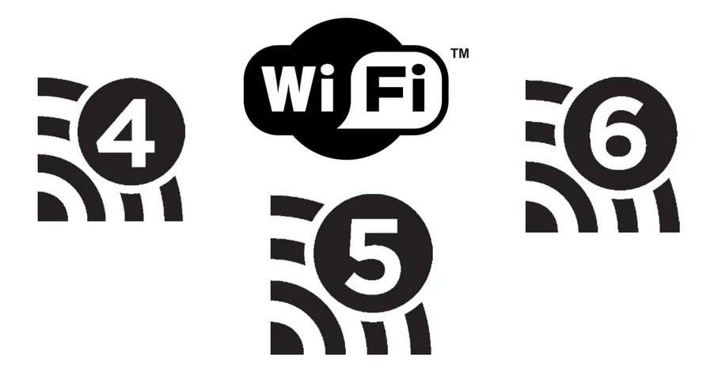

Wi-Fi
Wi-Fi es un protocolo de comunicación inalámbrica que permite a los dispositivos conectarse a una red local (LAN) o a internet sin necesidad de cables. En IoT, Wi-Fi se usa para transmitir datos de sensores y actuadores a servidores o la nube, permitiendo monitoreo y control remoto.
Características
Alcance: Medio, generalmente 30–100 metros según el entorno y el router.
Velocidad: Alta, suficiente para transmitir datos en tiempo real o archivos grandes.
Consumo de energía: Relativamente alto comparado con Zigbee o LoRa, lo que puede afectar dispositivos pequeños alimentados por batería.
Topología: Funciona principalmente en estrella, donde todos los dispositivos se conectan a un punto de acceso o router.

Slide 15
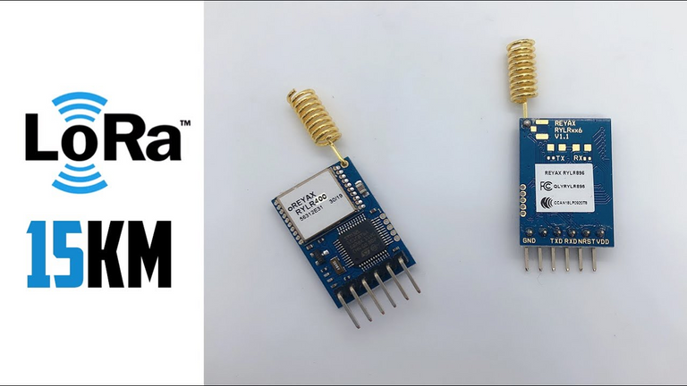
LoRa (Long Range)
Es un protocolo de comunicación inalámbrica de largo alcance y bajo consumo, pensado para redes de área amplia (LPWAN – Low Power Wide Area Network). Es ideal para dispositivos que envían pequeñas cantidades de datos de manera esporádica y que pueden estar ubicados a kilómetros de distancia del receptor.
Características
Alcance: muy largo, típicamente 1–15 km dependiendo del entorno y la antena.
Consumo: extremadamente bajo, adecuado para dispositivos alimentados por batería durante meses o años.
Velocidad: baja (~0.3–50 kbps), suficiente para sensores y mensajes cortos.
Topología: estrella, donde todos los nodos se conectan a un gateway que luego envía la información a la nube.
Frecuencia: licencias libres, típicamente 868 MHz (Europa) o 915 MHz (EE. UU.).

Slide 16
Redes Inalámbricas en IoT
Access Point (AP)
Un Access Point es un dispositivo que crea una red Wi-Fi a la que otros dispositivos pueden conectarse. Funciona como un punto central de comunicación.
Función: Permite que los dispositivos IoT se conecten a la red y, si está conectado a internet, también a la nube.
Usos: Routers, gateways IoT, hubs domésticos.
Un Soft AP (Access Point “blando” o virtual) es cuando un dispositivo, como un microcontrolador o una Raspberry Pi, actúa como un punto de acceso Wi-Fi sin ser un router físico.
Función: Permite que otros dispositivos se conecten directamente a él para configuración o transmisión de datos local.
Usos: Configurar IoT por primera vez, conexión directa entre dispositivos sin infraestructura de red.
Cliente Wi-Fi
Un cliente Wi-Fi es cualquier dispositivo que se conecta a un AP o Soft AP para comunicarse.
Función: Recibe y envía datos a través de la red creada por el AP.
Usos: Sensores, actuadores, cámaras IP, smartphones u otros dispositivos IoT que necesitan conectividad.

Slide 17
Conceptos clave aprendidos
📎 Introducción y Conceptos generales Se definió qué es processing y sus funciones principales
📎 IoT Stacked Framework: Se vieron las capas del framework y se explicó la relación con el proyecto propuesto.
📎 Protocolos de comunicación IoT: Se definieron los protocolos más usados en IoT y también ejemplos de uso en la industria

Slide 18
Valor de la semana
Compromiso y Toma de decisiones conjunta
“El compromiso asegura que cada miembro cumpla con su responsabilidad, mientras que la toma de decisiones conjunta garantiza soluciones más sólidas y consensuadas.”

Slide 19
Referencias
What is IoT framework? Complete Guide & Top 10 Open source IoT frameworks in 2025 7 Protocolos esenciales de comunicación IoT para aumentar sus dispositivos Welcome to Processing! / Processing.org

Slide 20

¡GRACIAS POR SU ATENCIÓN!
RECUERDA QUE TENEMOS NUESTRO FORO SEMANAL DONDE PUEDES CONSULTAR CUALQUIER DUDA QUE TE SURJA EN LA SEMANA

